Slide 1
Nội dung báo cáo
Paper Efficient-Frequency: a hybrid visual forensic framework for facial forgery detection
Wavelet Attention for deepfake detection
Dự định tuần kế tiếp

Slide 2
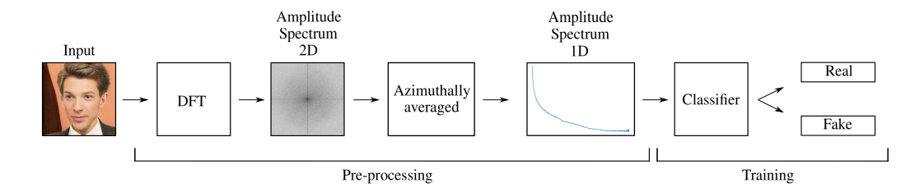
Efficient-Frequency: a hybrid visual forensic framework for facial forgery detection
Là kết hợp của 2 kĩ thuật trong facial forensics là graphic-based (tận dụng các handcraft featured) và deeplearning technique.
Ý tưởng: Sử dụng handcraft featured (phân tích ảnh trên miền tần số) và cho đi qua 1 mạng neuron.
Paper “Unmasking DeepFakes with simple Features”
Biểu diễn ảnh trên miền tần số bằng phép biến đổi Fourier Transform

Slide 3
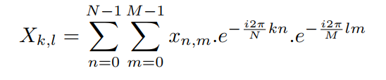
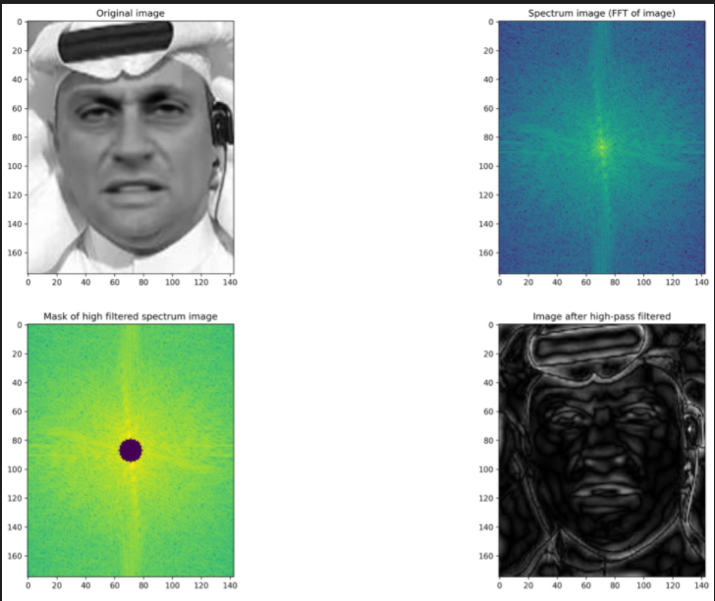
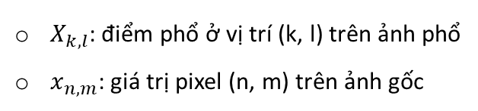
Discrete Fourier Transform
Biểu diễn DFT của 1 ảnh 2 chiều M*N:
$X_{k, l}$: điểm phổ ở vị trí (k, l) trên ảnh phổ
$x_{n, m}$: giá trị pixel (n, m) trên ảnh gốc

Slide 4
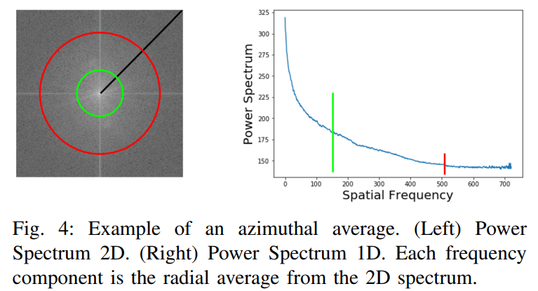
Discrete Fourier Transform
Phép biến đổi azimuthally averaged để biến ảnh phổ 2 chiều về vector đặc trưng 1 chiều
Lấy trung bình giá trị phổ của các tần số bằng nhau

Slide 5
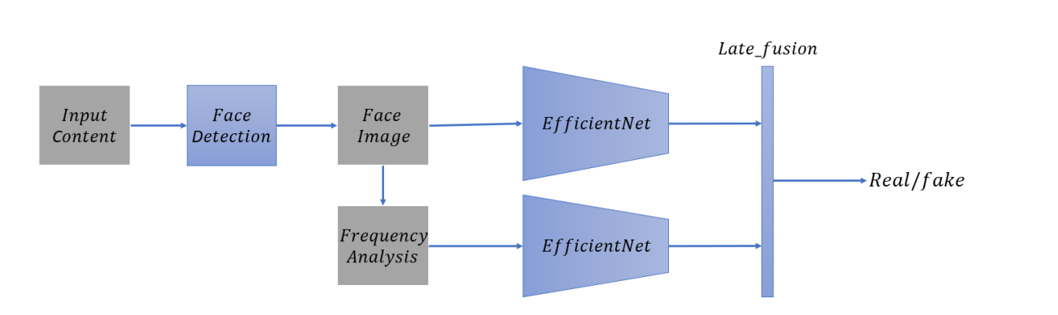
Efficient-Frequency: a hybrid visual forensic framework for facial forgery detection
Pipeline
Frequency Analysis: ảnh phổ 2D của Face Image

Slide 6
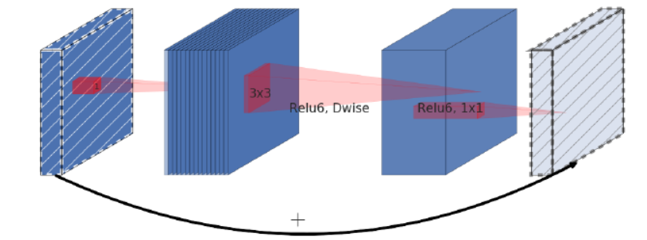
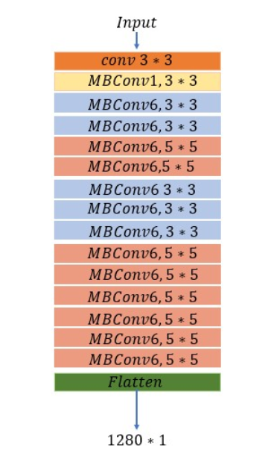
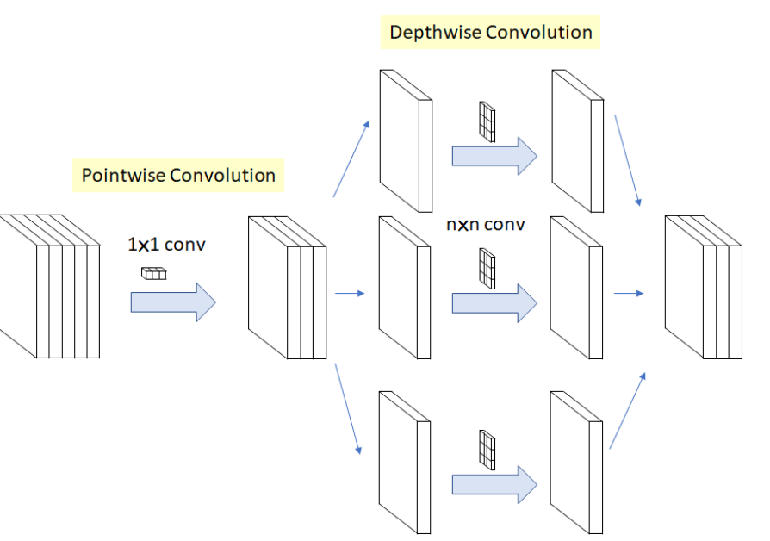
Efficient Net architecture
Mobile Inverted BottleNeck Layer
EfficientNet architecture

Slide 7

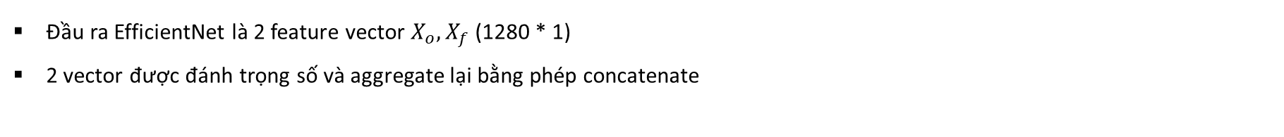
Late-fusion mechanism
Đầu ra EfficientNet là 2 feature vector $X_{o}, X_{f}$ (1280 * 1)
2 vector được đánh trọng số và aggregate lại bằng phép concatenate
Vector tổng hợp X được đưa qua 1 mạng MLP để giảm chiều về $(num_classes,1)$

Slide 8
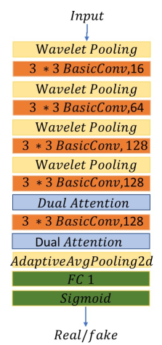
Wavelet Attention for deepfake detection
BasicConv
Conv2D
Batch Normalization
ReLU
WADD architecture

Slide 9
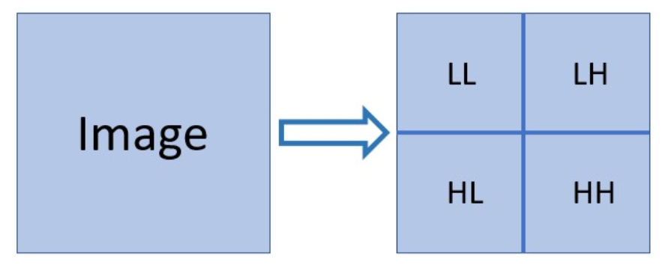





Wavelet Pooling
Mục đích: Tách các tần số trong ảnh gốc ra các ảnh khác nhau bằng wavelet transform.
Concat(LL, LH, HL, HH)
Haar wavelet transform:
A
B
$$\frac{A+B+C+D}{4}$$
$$\frac{A+C−B−D}{4}$$
C
D
$$\frac{A+B−C−D}{4}$$
$$\frac{A+D−B−C}{4}$$

Slide 10
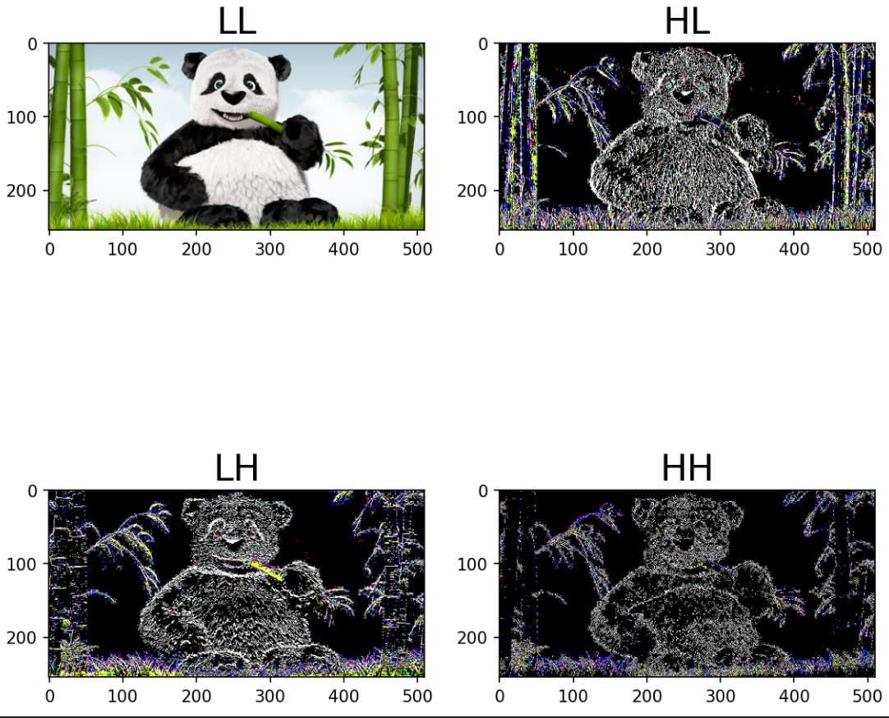

Wavelet Pooling Example

Slide 11
Wavelet Pooling Example:
1 | 0 | 1 | 0
1 | 0 | 1 | 0
1 | 0 | 1 | 0
1 | 0 | 1 | 0
0.5 |  | 0.5
0 |  | 0
0.5 | 0.5 | 0.5 | 0
0 | 0.5 | 0 | 0
0.5 | 0.5 | 0.5 | 0
0.5 | 0.5 | 0.5 | 0
0 | 0.5 | 0 | 0
0 | 0 | 0 | 0
0.5 | 0.5 | 0.5 | 0
0.5 |  | 0.5
0 | 0.5 | 0 | 0
0 |  | 0

Slide 12
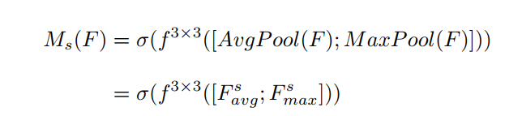

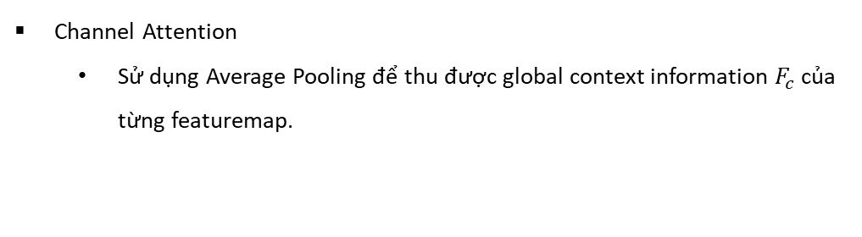
Dual Attention Layer
Sử dụng mixed attention giữa spatial attention và channel attention.
Spatial Attention thể hiện chú ý tới region nào
trên 1 feature map theo từng channel.
Channel Attention thể hiện chú ý tới channel nào.
Input feature maps (C*H*W)
Channel Attention
Spatial Attention
AdaptiveAvgPooling
Channel Pooling
Spatial Attention
Channel Pooling: Concat average-pooling và max-pooling theo trục channel để thu được các đặc trưng tốt.
1*1 Conv, C/r
BasicConv
Relu
Relu
1*1 Conv, C
1*1 Conv, C
Sigmoid
Sigmoid
Channel Attention Distribution
Spatial Attention Distribution
Channel Attention
Sử dụng Average Pooling để thu được global context information $F_{c}$ của từng featuremap.
*
*
Concat
1*1 Conv, C
Output (C * H* W)

Slide 13

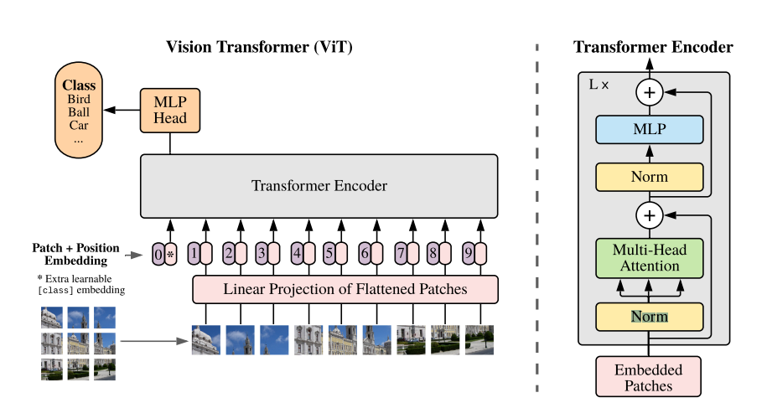
Dự định tuần kế tiếp
Feature vectors
Face Image
CNN Feature Extractor
Face Detection
Feature maps
Feature vectors
Cross Attention
Input
Frequency Analysis
CNN Feature Extractor
IFFT
Feature maps
Feature maps

Slide 14
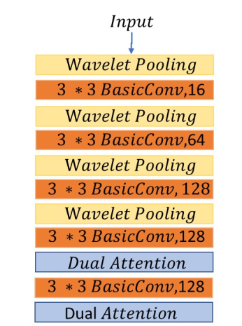
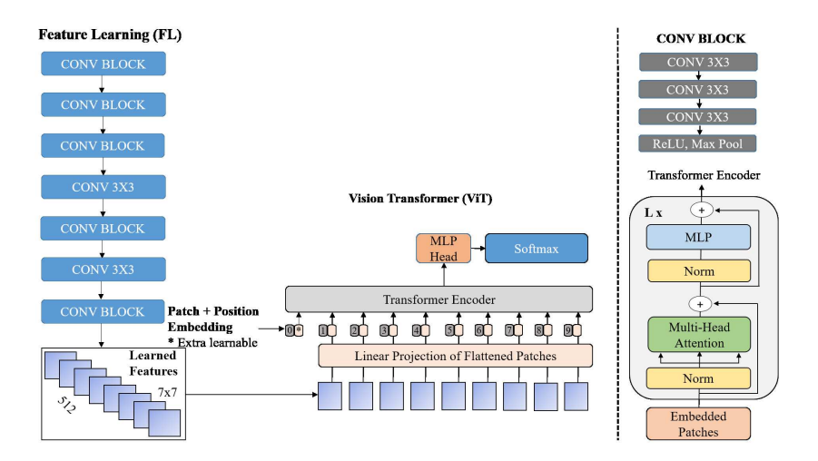
Dự định tuần kế tiếp

